Slide 1
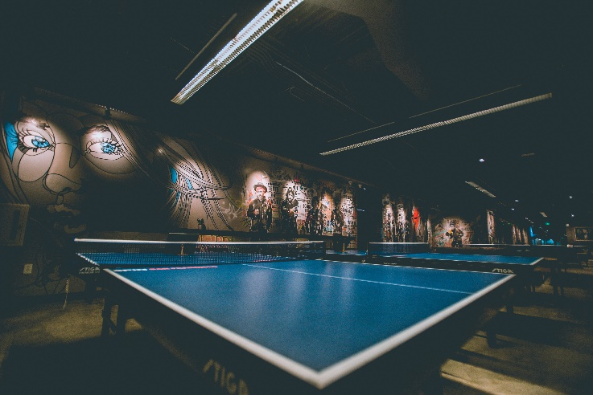
SPONSOREN
Vorwort des Obmanns
[…]
MAPPE
UTTC
HÖRBRANZ
David Lissy
Obmann UTTC Hörbranz

Slide 2
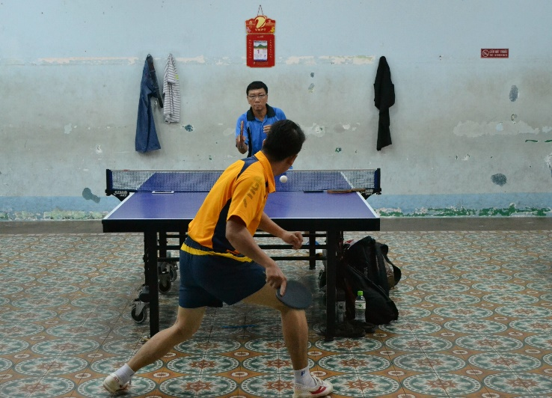
SPONSOREN
3 Jahres Vertrag
EUR 3.000 / Jahr
PAKET
Leistungen
Namensgebung (aktuell Toyota bis 2023)
Name im Vereinslogo
Dressen Werbung (Trikot und Trainingsanzug)
Werbebalken auf der Vereinshomepage mit Verlinkung zur Homepage des Sponsors
Bandenwerbung (3 Banden) bei Heimspielen
Transparentwerbung bei Veranstaltungen
Anschlag und Durchsage bei Veranstaltungen
Möglichkeit eines Produktaufbaus bei Veranstaltungen
Freie Mitgliedschaft
Jährliche Veranstaltung eines Firmen Turniers
HAUPT
SPONSOR

Slide 3
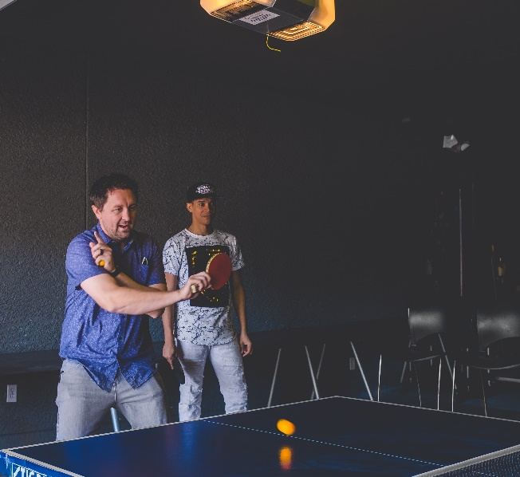
SPONSOREN
2 Jahres Vertrag
EUR 1.300 / Jahr
PAKET
Leistungen
Werbebalken auf der Vereinshomepage mit Verlinkung zur Homepage des Sponsors
Bandenwerbung (2 Banden) bei Heimspielen
Transparentwerbung bei Veranstaltungen
Möglichkeit eines Produktaufbaus bei Veranstaltungen
Anschlag und Durchsage bei Veranstaltungen
Freie Mitgliedschaft
Jährliche Veranstaltung eines Firmen Turniers
A
SPONSOR

Slide 4
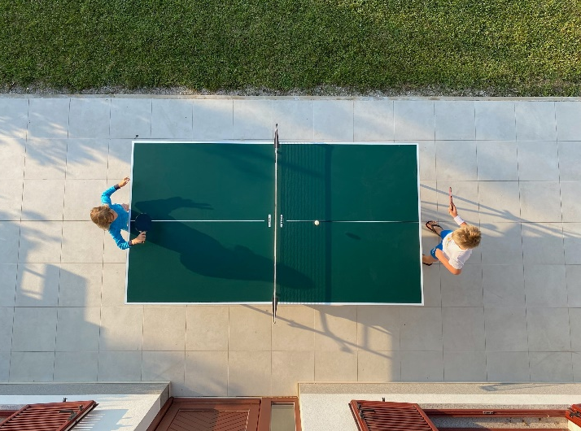
SPONSOREN
1 Jahres Vertrag
EUR 300
4 Jahres Vertrag
EUR 800
PAKET
Leistungen
Werbebalken auf der Vereinshomepage mit Verlinkung zur Homepage des Sponsors
Bandenwerbung (1 Bande) bei Heimspielen
BANDEN
WERBUNG

Slide 5
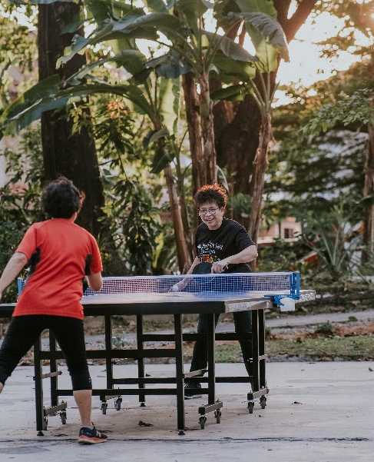
SPONSOREN
Einmalig
EUR 50 – EUR 150
PAKET
Leistungen
Nennung auf der Homepage
VEREINS
GÖNNER

